Slide 1


EG2
CAP. 11 – JAVASCRIPT – VISÃO GERAL
COTIL
PROFA. SIMONE BERBERT

Slide 2
INTRODUÇÃO
Nos capítulos anteriores, vimos que as linguagens HTML e a CSS são fundamentais para a criação de páginas web. O foco do HTML é o conteúdo enquanto o foco do CSS é a formatação dessas páginas.
As linguagens HTML e CSS não são linguagens de programação. Para resolver determinados problemas, é necessário utilizar uma linguagem de programação. Por isso, veremos nesse capítulo, a linguagem de programação JavaScript.
Com a linguagem JavaScript podemos construir páginas extremamente dinâmicas e interativas. O foco do JavaScript é implementar o comportamento ou a inteligência das páginas web.

Slide 3
A HISTÓRIA DO JAVASCRIPT
Não confunda JavaScript com Java !
JavaScript foi criado por Brendan Eich em maio de 1995 com o nome de Mocha.
Foi produzido para o navegador Netscape (atual Mozilla). Em setembro de 1995 o nome foi alterado para LiveScript e mais tarde, em dezembro do mesmo ano, após ter sido licenciado pela Sun, recebeu o nome de JavaScript. O nome foi uma jogada de marketing, pois a linguagem Java estava em alta na época.

Slide 4
A HISTÓRIA DO JAVASCRIPT
Outro nome muito conhecido entre os desenvolvedores é o ECMAScript, derivado dos anos 1996 e 1997 quando a organização European Manufactures Association (ECMA) padronizou a linguagem.

Slide 5
ESTRUTURA DA LINGUAGEM
O JavaScript é uma linguagem orientada a objetos.
Só existem 5 tipos primitivos no JavaScript: strings, number, boolean, null e undefined, sendo que dos cinco os três primeiros conseguem ser representados em forma de objeto.

Slide 6
ESTRUTURA DA LINGUAGEM
Objetos em JavaScript não passam de simples associações de chave:valor, onde valor pode assumir desde estruturas simples como strings e números, até estruturas complexas, como objetos ou até mesmo funções.
JavaScript é uma linguagem Case Sensitive (alert <> Alert).
O uso do ";" não é obrigatório, mas não é uma boa prática não utilizá-la, pois pode trazer problemas.

Slide 7
COMO JAVASCRIPT FUNCIONA
JavaScript é considerada uma linguagem rápida.
Essa velocidade vem do fato dela não ser uma linguagem compilada e sim interpretada.

Slide 8
COMO JAVASCRIPT FUNCIONA
O código é diretamente interpretado pelo motor JavaScript que geralmente já está embutido nos navegadores que usamos.
Além disso, JavaScript roda do lado cliente e não por um servidor manipulando processos de centenas/milhares de clientes ao mesmo tempo.

Slide 9
APLICANDO JAVASCRIPT AO HTML
Há duas formas de associar código JavaScript e documentos HTML.
  JavaScript interno: O código JavaScript pode ser deﬁnido dentro de um documento HTML no corpo do elemento script.
  JavaScript externo: O código JavaScript pode ser deﬁnido em arquivos separados e depois associados aos documentos HTML através do elemento script.
  Ex:
    exemploJavaScriptInterno.html
    exemploJavaScriptExterno.html / scriptExterno.js

Slide 10
CARREGAMENTO
Como vimos, o elemento script permite associar código JavaScript aos documentos HTML.
Esse elemento pode ser adicionado dentro do corpo dos elementos head e body.
A localização do elemento script afeta o momento no qual o código JavaScript será carregado pelos navegadores.

Slide 11
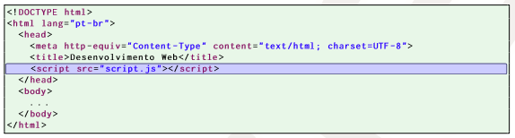
CARREGAMENTO
No exemplo a seguir, o elemento script foi colocado dentro do corpo do head. Dessa forma, o código JavaScript será carregado antes do body ser processado. Consequentemente, a página só será exibida depois do carregamento do JavaScript.

Slide 12
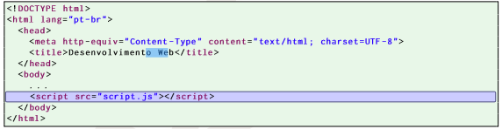
CARREGAMENTO
Nesse exemplo, o elemento script foi colocado no ﬁnal do body. Consequentemente, o JavaScript só será carregado depois de todos os outros elementos do body.

Slide 13
CARREGAMENTO
Normalmente, a segunda abordagem é mais recomendada pois as páginas web são exibidas mais rapidamente aos usuários.
Contudo, eventualmente, o código JavaScript deve ser utilizado antes do processamento dos elementos do body. Nesses casos, é necessário utilizar a primeira abordagem.

Slide 14
COMENTÁRIOS
Comentários de uma única linha são criados a partir de // e comentários de múltiplas linhas são delimitados por /* */ .
Ex:
// Comentário de uma linha
/*
Comentário de
múltiplas linhas
*/

Slide 15
COMENTÁRIOS
Um comentário diferente é o “To Do”. Quando utilizamos um comentário de linha única seguido de TODO, iremos obter um comentário de cor diferente em algumas IDEs. É utilizado para deixar lembretes de alterações no código, trechos que precisam de manutenção, etc.
Ex:
//TODO aprender JavaScript

Slide 16

VARIÁVEIS
Assim como qualquer linguagem de programação, JavaScript permite a criação de variáveis através da palavra chave var.
Toda variável deve ter um nome (identiﬁcador).
No exemplo anterior, todas as variáveis foram inicializadas. Antes da inicialização, as variáveis possuem o valor especial undeﬁned. No próximo exemplo, a variável altura não é inicializada. Portanto, ela possuíra o valor undeﬁned.

Slide 17
VARIÁVEIS
No JavaScript, uma variável não precisa receber tipo.
Apesar disso, quando criamos uma variável e atribuímos um valor a ela, o interpretador consegue diferenciar os tipos, o que indica que internamente o JavaScript sabe com o que está lidando.

Slide 18
VARIÁVEIS
Os tipos que uma variável pode assumir são:
Null
Object
RegExp
String
Undefined
Array
Boolean
Date
Function
Nan
Number

Slide 19
VARIÁVEIS
RegExp (expressão regular), Array e Object são todos considerados objetos;
Function indica função, mas importa o retorno da função;
NaN (Not a Number) é um erro que ocorre quando esperamos por um valor numérico e recebemos outro tipo;
Null indica ausência de valor;
Undefined indica ausência de valor, para uma variável inicializada mas sem atribuição de valor ou consulta a uma propriedade de um objeto ou valor de um array que não existe.
Ex: exemploUndefined.html

Slide 20
VARIÁVEIS
Por não receberem tipos, as variáveis podem trocar seus valores a qualquer momento. Podemos atribuir um valor numérico para uma variável que até então guardava um valor String.
Inicializar as variáveis é uma boa prática, que evita uma série de erros.
Ex: exemplovariaveis.html

Slide 21
VARIÁVEIS
A utilização da palavra-chave let:
  A partir do JavaScript 6, além de podermos utilizar a palavra-chave var na declaração de variáveis, também podemos utilizar a palavra-chave let.
  A diferença entre elas é que quando utilizamos let, estamos atribuindo escopo de bloco à variável sendo criada e, portanto, não ocorre o hoisting.
Veja explicação e exemplo em:
  http://www.matera.com/blog/post/javascript-6-diferenca-entre-var-let-e-const

Slide 22
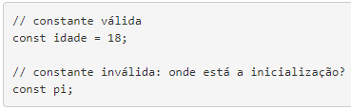
VARIÁVEIS
Constantes:
  Podemos declarar uma variável como constante através da palavra-chave const.
  Uma constante não pode ter seu valor alterado. Por esta razão, todas as constantes devem obrigatoriamente ser inicializadas na declaração.
  Além disso, constantes também tem escopo de bloco, assim como as variáveis declaradas com a palavra-chave let.

Slide 23
NUMEROS
Números são sempre ponto flutuantes em Javascript, ou seja, mesmo quando declarados como inteiros serão interpretados como ponto flutuantes -> 1 == 1.0

Slide 24
STRINGS
Strings podem ser criadas usando ‘ ou “.
A \ é utilizada para escapar alguns caracteres.
Ex:
  ‘Minha primeira string em Javascript’
  “ como já dizia minha mãe: \”Volte já para casa menino, está na hora do almoço\” ”
  ‘JavaScript is a incredible language, i\’ve never saw nothing similar’
  ‘Voce disse "Oi" ’

Slide 25
STRINGS
As String são similares a arrays pois seus caracteres se encontram dentro de casas e são contados a partir do 0. Quando queremos acessar um caractere podemos utilizar o método charAt(posição);
O método split() cria um array de String a partir de um separador:
O método slice() retorna um pedaço da String.
Ex: exemploStrings.html / exercicioStrings.html

Slide 26
STRINGS
Escape em Strings
Sequencia de escape | Significado
\b | Retorna um caractere
\t | Tabulação
\n | Quebra de linha
\v | Tabulação vertical
\r | Retorno de carro
\’ | Equivale a ‘
\” | Equivale a “
\\ | Equivale a uma \

Slide 27
ARRAYS
Javascript provê um objeto com características semelhantes a um array.
  var nomes = ['Felipe']; //declarando um array na forma literal

Slide 28
ARRAYS
Para trabalhar com array temos algumas propriedades e métodos:
  Percorrer um array: comando for.
  Adicionar um elemento ao final de um array: método push().
  Obter o tamanho de um array: propriedade length.
  Remover elementos de um array: método delete().
  Remover e retornar o último elemento de um array: método pop().
  Remover e retornar o primeiro elemento de um array: método shift().
  Adicionar um elemento na primeira posição de um array: método unshift().

Slide 29
ARRAYS
Mais ...
  Para concatenar arrays: método concat().
  Gerar uma string com os elementos de um array: método join().
  Inverter os elementos de um array: método reverse().
  Criar uma cópia de um pedaço do array: método slice().
  Não existem arrays multidimensionais em JS, o que é resolvido com array de array.
  Podemos também criar arrays com tamanhos pré-definidos.
Ex: exemploArrays.html / exercicioArray.html

Slide 30
DATAS
Javascript oferece diversas funções para manipulação, formatação e comparação de datas. Vamos conhece-las a partir do exemplo:
Ex: exemploDatas.html / exercicioDatas.html / exercicioDatasComForm.html

Slide 31
OBJETOS
Um objeto é um conjunto de propriedades.
Toda propriedade possui nome e valor.
O nome de uma propriedade pode ser qualquer sequência de caracteres.
O valor de uma propriedade pode ser qualquer valor exceto undeﬁned.
Podemos adicionar uma nova propriedade a um objeto que já existe.
Um objeto pode herdar propriedades de outro objeto utilizando a ideia de prototype.
Um objeto pode ser criado de forma literal com a sintaxe JSON (JavaScript Object Notation)

Slide 32
OBJETOS
Criando objetos:
  var objetoVazio = {};
var disciplina = {
sigla: "EG",
nome: "Editoração Gráfica"
};
  Ex: exemploCriacaoObjetos.html

Slide 33
OBJETOS
Um objeto pode se relacionar com outros objetos através de propriedades.
  Ex: exemploCriacaoObjetos2.html
Recuperando o valor de uma propriedade
  Para recuperar os valores das propriedades de um objeto, podemos utilizar o operador “.” ou “[]” .
  Veja: exemploPropriedadesObjetos.html

Slide 34
OBJETOS
Alterando o valor de uma propriedade
  Para alterar o valor de uma propriedade, basta atribuir um novo valor à propriedade do objeto.
  Veja: exemploAlteraPropriedadesObjetos.html

Slide 35
OBJETOS
Referências
  Os objetos são acessados através de referências.
  Veja: exemploReferenciaObjetos.html

Slide 36
OBJETOS
Protótipos
  Podemos criar um objeto baseado em outro objeto existente (protótipo). Para isso, podemos utilizar a propriedade especial __proto__.
  Veja: exemploPrototipoObjetos.html

Slide 37
OBJETOS
Protótipos
  Também podemos utilizar o método create de Object para criar objetos baseados em objetos existentes.
  Veja: exemploCreateObjetos.html

Slide 38
OBJETOS
OBS sobre Protótipos
  Se uma propriedade for adicionada a um objeto, ela também será adicionada a todos os objetos que o utilizam como protótipo.
  Por outro lado, se uma propriedade for adicionada a um objeto, ela não será adicionada no protótipo desse objeto.
  Se o valor de uma propriedade de um objeto for modiﬁcado, os objetos que o utilizam como protótipo podem ser afetados.
  Por outro lado, alterações nos valores das propriedades de um objeto não afetam o protótipo desse objeto.
  Veja: exemploOBSPrototipos.html

Slide 39
OBJETOS
Mais OBS sobre Protótipos
  Considere um objeto que foi construído a partir de um protótipo. Se o valor de uma propriedade herdada do protótipo for alterada nesse objeto, ela se torna independente da propriedade no protótipo. Dessa forma, alterações no valor dessa propriedade no protótipo não afetam mais o valor dela no objeto gerado a partir do protótipo.
  Veja: exemploOBSPrototipos2.html

Slide 40
OBJETOS
Removendo uma Propriedade
  Podemos remover uma propriedade de um objeto com a função delete.
  Veja: exemploDeletePropriedadeObjeto.html

Slide 41
OBJETOS
Veriﬁcando a Existência de uma Propriedade
  Para veriﬁcar se uma propriedade existe, podemos utilizar a função in.
  Veja: exemploDeletePropriedadeObjeto.html

Slide 42
OBJETOS - JSON
JSON (JavaScript Object Notation) é basicamente um formato leve de troca de informações/dados entre sistemas.
JSON é em formato texto e completamente independente de linguagem.
Além de ser um formato leve para troca de dados é também muito simples de ler.
Mas quando dizemos que algo é simples, é interessante compará-lo com algo mais complexo para entendermos tal simplicidade não é? Neste caso podemos comparar o JSON com o formato XML.

Slide 43
OBJETOS - JSON
Vantagens do JSON:
  Leitura mais simples
  Analisador(parsing) mais fácil
  JSON suporta objetos! Sim, ele é tipado!
  Velocidade maior na execução e transporte de dados
  Arquivo com tamanho reduzido
  Quem utiliza? Google, Facebook, Yahoo!, Twitter...
Mais fácil e mais leve que XML. Ver: exemploJSON.js

Slide 44
CONVERSÃO DE TIPOS
Tipos
  Quando queremos converter valores podemos recorrer a alguns métodos como parseInt() ou parseFloat() que podem transformar Strings em Números ou toString() que converte valores para String.
  Se precisamos descobrir o tipo exato de um valor podemos usar o typeOf que nos indica o tipo do valor que estamos tratando.
  Veja: exemploConversaoTipos.html

Slide 45
CONVERSÃO DE TIPOS
Exercício:
  Crie um código em JS que declare uma variável que receba um número no formato de String e some esse valor com 10, exibindo o resultado no console.
Solução: solucaoDesafioTipos.html

Slide 46
LITERAIS
Literal é a forma real com a qual nos referimos a algo. Em JS, quando nós criamos as Strings, números e booleanos, estamos criando valores literais.
Ex:
  var literalBoo = true;
  var literalStr = 'JavaScript Básico';
  var literalNum = 15;

Slide 47
LITERAIS
Essa referência pode ser substituída por objetos. Podemos criá-los a partir dos construtores específicos para cada um dos valores.
Ex:
  var objetoBoo = new Boolean(true);
  var objetoStr = new String('JavaScript Básico');
  var objetoNum = new Number(15);
Para esses casos, precisamos utilizar o método valueOf() para retirar valores dos objetos.
Veja: exemploLiterais.html

Slide 48
LITERAIS
Exercício:
  Crie um objeto literal com valores literais.
  Regras:
    Crie um objeto e o atribua a uma variável;
    Todos os valores contidos dentro desse objeto também deve ser do tipo literal.
Solução: solucaoExercicioLiterais.html

Slide 49
OPERADORES
Para manipular os valores das variáveis de um programa, devemos utilizar os operadores oferecidos pela linguagem de programação adotada.
A linguagem JavaScript possui diversos operadores e os principais são categorizados da seguinte forma:
  Aritmético: + - * / %
  Relacional: == != < <= > >=
  Lógico: && ||
  Atribuição: = += -= *= /= %= ++ --

Slide 50
OPERADORES
  Ainda sobre os operadores de Atribuição:
    O == e o !=, comparam valores sem considerar o tipo.
      Ex: 1 == ‘1’ //true , 1 == 1 //true
      1 != ‘1’ //false, 1 != 1 //false
    O === e o !==, comparam valores considerando o tipo.
      Ex: 1 === ‘1’ //false, 1 === 1 //true
      1 !== ‘1’ //true, 1 !== 1 //false

Slide 51
OPERADORES
As operações de potenciação e raiz quadrada podem ser realizadas através dos métodos Math.pow e Math.sqrt.
Math.floor = arredonda para baixo. Ex: 2.7 = 2;
Math.ceil = arredonda para cima 2.7 = 3;
Math.round = arredonda matematicamente;
Math.PI
Math.E
Exemplos: exemploOperadores.html

Slide 52
OPERADORES
Importante: As operações aritméticas em JavaScript obedecem as mesmas regras da matemática com relação à precedência dos operadores e parênteses.
Portanto, as operações são resolvidas a partir dos parênteses mais internos até os mais externos, primeiro resolvemos as multiplicações, divisões e os módulos. Em seguida, resolvemos as adições e subtrações.

Slide 53
CONCATENAÇÃO DE STRINGS
O operador + também pode ser utilizado para concatenar strings.
Se o + for aplicado a um valor numérico e a um texto, o valor numérico é, automaticamente, transformado em texto e a concatenação é realizada.
Ex: exemploConcatenacao.html

Slide 54

CONCATENAÇÃO DE STRINGS
As expressões são avaliadas da esquerda para a direita. Dessa forma, considere o seguinte exemplo:
O que seria exibido ?
Resposta: exemploConcatenacao2.html

Slide 55
OPERADORES DE ATRIBUIÇÃO
Os operadores de atribuição são:
Simples =
Incremental +=
Decremental -=
Multiplicativa *=
Modular %=
Incremento ++
Decremento --
Ex: exemploOperadoresAtribuicao.html

Slide 56
OPERADORES RELACIONAIS
Muitas vezes precisamos determinar a relação entre uma variável ou valor e outra variável ou valor. Nessas situações, utilizamos os operadores relacionais. As operações realizadas com os operadores relacionais devolvem valores booleanos. Os operadores relacionais são:
Igualdade ==
Diferença !=
Menor <
Menor ou igual <=
Maior >
Maior ou igual >=
Ex: exemploOperadoresRelacionais.html

Slide 57

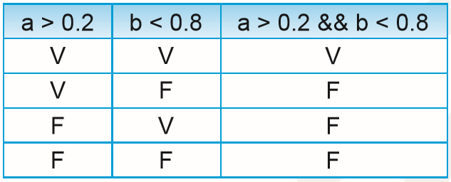
OPERADORES LÓGICOS
A linguagem JavaScript permite veriﬁcar duas ou mais condições através de operadores lógicos. Os operadores lógicos devolvem valores booleanos. A seguir descreveremos o funcionamento desses operadores.
&&(“E”)
Tabela verdade:
Ex: exemploOperadoresLogicos1.html

Slide 58

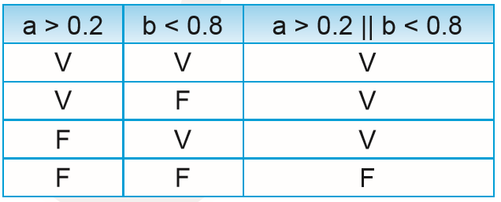
OPERADORES LÓGICOS
||(“OU”)
Tabela verdade:
Ex: exemploOperadoresLogicos1.html

Slide 59
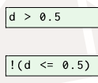
OPERADORES LÓGICOS
! (Negação):
  Valores booleanos podem ser invertidos com o operador de “!” (negação). Por exemplo, podemos veriﬁcar se uma variável numérica armazena um valor maior do que 0.5 de duas formas diferentes.

Slide 60

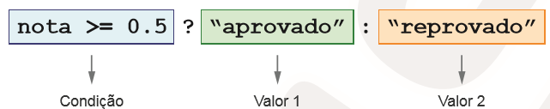
OPERADORES RELACIONAIS
Operador ternário “?:”
  Considere um programa que controla as notas dos alunos de uma escola. Para exempliﬁcar, vamos gerar a nota de um aluno aleatoriamente.
O programa deve exibir a mensagem “aprovado” se nota de um aluno for maior ou igual a 0.5 e “reprovado” se a nota for menor do que 0.5. Esse problema pode ser resolvido com o operador ternário.

Slide 61
OPERADORES RELACIONAIS
Quando a condição(nota>=0.5) é verdadeira, o operador ternário devolve o primeiro resultado (“aprovado”). Caso contrário, devolve o segundo resultado(“reprovado”).
Podemos guardar o resultado do operador ternário em uma variável ou simplesmente exibi-lo.
Ex: exemploOperadoresLogicos2.html

Slide 62
CONTROLE DE FLUXO - CONDICIONAIS
Para veriﬁcar uma determinada condição e decidir qual bloco de instruções deve ser executado, devemos aplicar o comando if.
O comando if permite que valores booleanos sejam testados.
Se o valor passado como parâmetro para o comando if for true, o bloco do if é executado. Caso contrário, o bloco do else é executado. O comando else assim como o seu bloco são opcionais.
Ex: exemploif.html e exemploSwitch.html

Slide 63
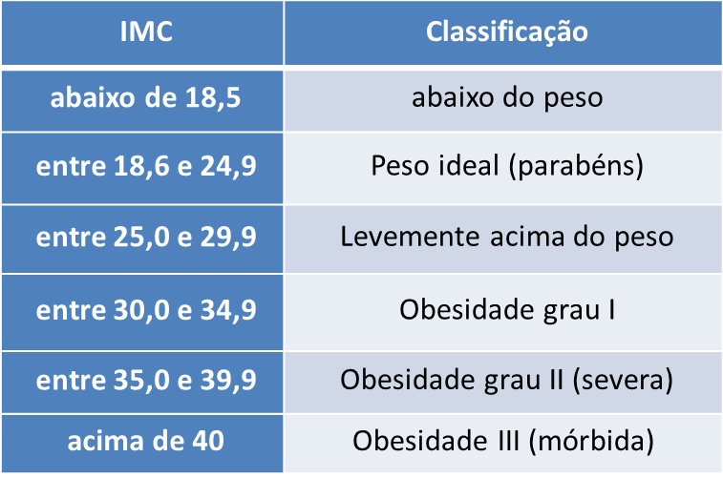
CONTROLE DE FLUXO - CONDICIONAIS
Exercício:
Em um arquivo .html, use os operadores para poder calcular a massa corporal, e dizer em qual faixa o valor do resultado se encaixa.
O cálculo do IMC é feito com a seguinte formula: (peso em kg/(altura em m * altura em m).
Veja a tabela para validar as faixas existentes:
Solução: exercicioIMC.html

Slide 64
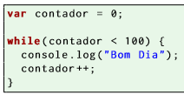

CONTROLE DE FLUXO - LOOP
Em JavaScript, podemos utilizar While, Do While ou For para repetir um determinado trecho de código várias vezes.
OBS:
  break: finaliza o laço.
  continue: ignora as próximas linhas após o comando continue e já vai para a próxima iteração - pula aquela etapa.
Ex: exemploWhile.html, exemploFor.html e exemploDoWhile.html.

Slide 65

CONTROLE DE FLUXO - LOOP
Exercício 1:
Percorra todos os números de 1 até 100. Para os números múltiplos de 4, exiba a palavra “PIN”, e para os outros, exiba o próprio número. Veja o exemplo abaixo:
Solução: exercicioLoop.html

Slide 66


FUNÇÕES
As funções em JavaScript são objetos.
Você pode armazená-las em variáveis, arrays e outros objetos.
Elas podem ser passadas como argumento ou devolvidas por outra função.
Veja os exemplos abaixo e exemploFuncao.html e (2, 3 e 4).

Slide 67
MÉTODO
Quando uma função faz parte de um objeto, ela é chamada de método. Para executar um método, devemos utilizar a referência de um objeto e passar os parâmetros necessários.
Observe o código em exemploFuncaoMetodo.html.

Slide 68
APPLY
Uma função pode ser associada momentaneamente a um objeto e executada através do método apply.
Veja exemploFuncaoMetodoApply.html.

Slide 69
ARGUMENTS
Os argumentos passados na chamada de uma função podem ser recuperados através do array Arguments. Os parâmetros que passamos para uma função se tornam opcionais. Mesmo que a função não receba parâmetros e passarmos algum valor, o JS não dará erro, pois podemos trabalhar com o atributos arguments que receberá os parâmetros.
Veja exemploFunctionArgumentos.html.

Slide 70
ESCOPO
Escopo global: é o mais alto da hierarquia.
  Qualquer função ou variáveis declaradas fora de funções estão no escopo global.
  Não é recomendável colocar variáveis com escopo global, pois plugins de terceiros que rodam junto ao nosso podem ter variáveis de mesmo nome.
Escopo local: Quando criamos uma função ela cria um novo escopo em que só ela e seus dependentes conseguem usar os valores ali definidos.

Slide 71
O RETURN
Em Javascript uma função sempre retorna alguma coisa;
Não necessariamente precisamos definir o que irá voltar/retornar;
Não somos obrigados a pegar o valor de retorno;
Ver: exemploFuncaoReturn.html

Slide 72
OUTROS TIPOS DE FUNÇÕES
Função callback: será chamada assim que uma operação for finalizada;
Função anônima: sem nome, para poder executar uma função como parâmetro de outra;
Arrow functions: sempre anonimas - sintaxe diferente para escrever menos código;

Slide 73
EXERCÍCIOS FUNCTION
Crie um código que verifique a idade de um usuário e informe se é maior de idade ou menor de idade.
Solução: exercicioFunction1.html, exercicioFunction2.html e exercicioFunction2-comForm.html

Slide 74
JAVASCRIPT NA WEB
JavaScript é uma linguagem que cresceu muito nos últimos anos. Podemos ver seu uso principalmente dentro de navegadores.
Nos navegadores encontramos alguns objetos particulares, que fazem parte do ambiente que ele nos oferece (window, document) e que não foram criados pelo desenvolvedor do site e nem pelo core do JavaScript.
Vamos aprender a manipular esses elementos/objetos e também a trabalhar com eventos para esperar determinadas ações para tentar criar sites dinâmicos.

Slide 75
DOM – DOCUMENT OBJECT MODEL
Os documentos HTML assim como os seus elementos são representados por objetos JavaScript.
O objeto Window é a representação da janela de um navegador aberta.
Na hierarquia de objetos, o window está no topo , sendo o objeto global criado pelo navegador, e este contém vários atributos e métodos que podemos utilizar para manipular tanto a janela do navegador quanto os elementos que foram carregados na página.

Slide 76
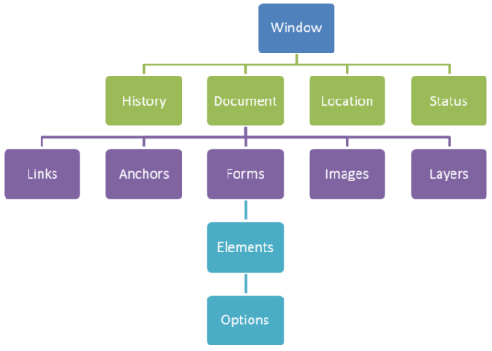
DOM – DOCUMENT OBJECT MODEL

Slide 77
DOM – WINDOW
PROPRIEDADES:
  Para manipular o navegador iremos utilizar propriedades do objeto window, como:
    History – referente ao histórico de urls que o usuário visitou. Ver: exemploDOM-WindowHistory.html
    Open – referente abertura de janelas. Ver: exemploDOM-WindowOpen.html
    innerWidth e innerHeight: largura e altura em que o conteúdo está sendo exibido.
    Location: propriedade utilizada para obter informações do endereço que estamos acessando.
    Navigator: propriedade que retorna informações sobre o navegador utilizado.
    Screen: propriedade que retorna as informações o monitor que o usuário utiliza.
    Ver: exemploDOM-WindowOutros.html

Slide 78
DOM – WINDOW.DOCUMENT
Document é a representação do documento aberto na janela. É através dele que conseguimos ter acesso a elementos do DOM.
Para serem acessados os elementos precisam estar identificados por ids, names, classes. Podemos usar também o tipo da tag.
Ver exemploDOM-document.html e exemploDOM-document2.html

Slide 79
DOM – WINDOW.DOCUMENT
Também podemos criar elementos HTML com o document e substituir aquelas estruturas de HTML que geralmente são criados dentro de strings.
Ver exemploDOM-document3.html

Slide 80
DOM – EVENTOS
Eventos são ações que ocorrem quando algo acontece, como o carregamento da página, clique do mouse, pressionamento de uma tecla do teclado, rolagem da tela, etc.
Quando esses eventos ocorrem nós podemos indicar que uma função deve ser executada. Assim podemos responder às interações do usuário, deixando nossa página mais dinâmica e interativa.
Há uma quantidade muito grande de eventos que podem ser reconhecidos pelos navegadores. Consulte: https://en.wikipedia.org/wiki/DOM_events

Slide 81
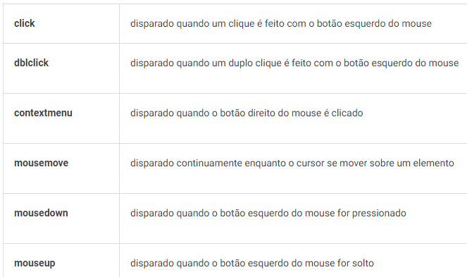
DOM – EVENTOS
Alguns eventos (mouse):

Slide 82
DOM – EVENTOS
onmousedown, onmouseup e onclick
  Esses eventos estão relacionados ao ato de clicar nos elementos HTML com o botão esquerdo ou com o botão do meio do mouse.
  Ocorrem na seguinte ordem:
    1. mousedown
    2. mouseup
    3. click

Slide 83
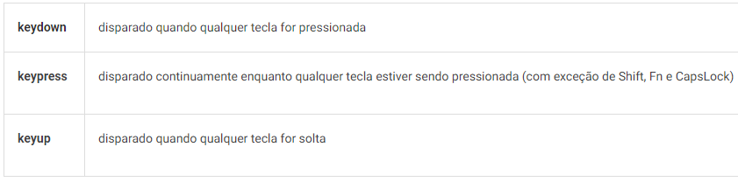
DOM – EVENTOS
Alguns eventos (teclado):

Slide 84
DOM – EVENTOS
onkeydown, onkeypress e onkeyup
  Esses eventos estão relacionados ao ato de pressionar uma tecla quando o foco está em um determinado elemento HTML.
  Ocorrem na seguinte ordem:
    1. keydown
    2. keypress
    3. keyup

Slide 85
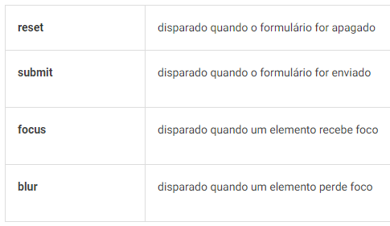
DOM – EVENTOS
Alguns eventos (formulário e foco):

Slide 86
DOM – EVENTOS
Outros eventos
onresize (body,img,formetextarea)
onscroll (body,section,divetextarea)
onchange
onselect (texto contido em um input ou textarea é selecionado)
onmousemove
onmouveover
onmouseout

Slide 87
DOM – EVENTOS
Para definirmos eventos com JavaScript, temos duas opções:
  Eventos inline – criados diretamento no HTML, chamando uma função que o represente.
  Eventos externos – criados a partir de arquivos externos, associando o evento ao elemento. (geralmente utilizando addEventListener).
  Ver: exemploDOM-document4.html, exemploDOM-document4-b.html e exemploDOM-documentEventoTrocaImg.html

Slide 88
DOM – EVENTOS
Propagação de Eventos:
  event.stopPropagation() - não permite o evento se propagar para elementos filhos;
  event.preventDefault() - não executa o comportamento padrão do elemento;
  Ver: exemploDOM-document4-c-propagacaoEventos.html

Slide 89
DOM – EVENTOS – O OBJETO EVENT
O Objeto Event
  Utilizando listeners, é possível trabalhar com as propriedades do evento.
  Ex: um evento keyup, retorna entre várias coisas, o código da tecla pressionada.
  Ver: exemploDOM-document4-d-objetoEvent.html

Slide 90
DOM – RECUPERANDO ELEMENTOS
Podemos buscar elementos HTML no código por:
  ID através do método getElementById.
    Esse método devolve null se não existir elemento HTML como identiﬁcador desejado.
    Ex: var elemento = document.getElementById("conteudo");

Slide 91
DOM – RECUPERANDO ELEMENTOS
  Valor do atributo name através do método getElementsByName.
    Esse método devolve um array com os elementos recuperados.
    Ex: var array = document.getElementsByName("categoria");

Slide 92
DOM – RECUPERANDO ELEMENTOS
  Um determinado tipo através do método getElementsByTagName.
    Esse método devolve um array com os elementos recuperados.
    Ex: var array = document.getElementsByTagName("p");

Slide 93
DOM – RECUPERANDO ELEMENTOS
  Valor do atributo class através do método getElementsByClassName.
    Esse método devolve um array com os elementos recuperados.
    Ex: var array = document.getElementsByClassName("confirmado");

Slide 94
DOM – RECUPERANDO ELEMENTOS
Podemos acessar os atributos de um elemento HTML através do método getAttribute.
  Esse método recebe como parâmetro o nome do atributo desejado e devolve null ou “” (string vazia) se o atributo não existir.
  Ex: var valor = elemento.getAttribute("type");

Slide 95
DOM – RECUPERANDO ELEMENTOS
Podemos acessar o conteúdo de um elemento HTML através da propriedade innerHTML.
  Essa propriedade armazena o conteúdo dos elementos HTML em forma de string.
  Ex: var conteudo = elemento.innerHTML;

Slide 96
DOM – ALTERANDO ELEMENTOS
Podemos modiﬁcar o estilo de um elemento HTML através da propriedade style.
  Ex: elemento.style.color = "red";
As propriedades com nome composto devem seguir a convenção CamelCase.
  Ex: elemento.style.borderColor = "red";

Slide 97
DOM – ALTERANDO ELEMENTOS
Podemos modiﬁcar os atributos de um elemento HTML através do método setAttribute.
  Ex: elemento.setAttribute("type", "text");
Podemos modiﬁcar o conteúdo de um elemento HTML através da propriedade innerHTML.
  Ex: elemento.innerHTML = “Teste";

Slide 98
DOM – WINDOW.DOCUMENT COM EVENTOS
Ver:
  exemploDOM-documentEventoForm-Multiplicacao.html
  exemploDOM-documentEventoAtualizaValorComMaisMenos.html
  exemploDOM-estado.html
  exemploDOM-documentEventoForm2-range-contachar-color.html

Slide 99
DOM – ADICIONANDO ELEMENTOS
Podemos criar um elemento HTML através do método createElement e adicioná-lo em um documento HTML atravésdo método appendChild.
Também podemos adicionar um elemento HTML através do método insertBefore.
Também podemos remover um elemento HTML através do método remove. (elemento.remove();)
Ver:
  exemploDOM-documentEventoForm3.html

Slide 100
DOM – EXERCÍCIO
Crie uma tela de login com os campos “login” e “senha” e verifique se login = “adm” e senha = “123” exibindo msg de sucesso e erro.
Ver:
  exercicioDOM1.html

Slide 101
DOM – QUERY SELECTOR
Acessando elementos:
  Retornando o elemento com o seletor informado:
    Ex: document.querySelector("button");
  OBS: Se houver mais de um elememento com o mesmo seletor, será lido o 1o.
  Retornando todos os elementos com o seletor informado:
    Ex: document.querySelectorAll("li");

Slide 102
DOM – QUERY SELECTOR
Acessando elementos:
  se o seletor não for uma tag e sim um ID, colocar a # antes.
    Ex: document.querySelector("#button");
  se for class, colocar um . antes.
    Ex: document.querySelector(".button");
  Ver: exemploDOM-querySelector.html

Slide 103
DOM – QUERY SELECTOR
Alterando elementos:
  Apenas texto:
    document.querySelector("li").textContent = "novo texto";
  Html:
    document.querySelector("li").innerHTML = "<b>novo texto</b>";
    document.querySelector("li").outerHTML - retorna além do texto dentro do
    li, a estrutura do li. <li><b>novo texto</b></li>
  Ver: exemploDOM-alterandoElementosQuerySelector.html

Slide 104
DOM – QUERY SELECTOR
Removendo elementos:
  Para selecionar o elemento: document.querySelector('x');
  Para remover o elemento: document.querySelector('x').remove();
Criando elementos:
  var myLi = document.createElement('li');
  myLi.innerText = "teste"; => <li>teste</i>
document.querySelector("div").appendChild(myLi);
Clonando elementos:
  document.querySelector("#myInput").cloneNode(true);
Ver: exemploDOM-criandoElementosQuerySelector.html e
    exemploDOM-removendoElementosQuerySelector.html

Slide 105
DOM – QUERY SELECTOR
Movendo-se pela árvore de elementos:
- document.querySelector("ul").children; -> retorna os filhos do elemento
- var el = document.querySelector("ul").querySelectorAll("li")[1] -> retorna o 1o li
da lista selecionada
- el.parentElement -> retorna o ul
- el.nextElementSibling e el.previousElementSibling -> retorna o elemento ao
lado/irmão, que seria um li
Ver: exemploDOM-querySelectorMovendoPelaArvoreElementos.html

Slide 106
DOM – QUERY SELECTOR
Alterando valores e atributos:
  document.querySelector("#myinput").value = document.getElementById("myinput")
  Retornando o tipo do elemento (nesse caso, text)
    document.querySelector("#myinput").getAttribute("type");
  Alterando o tipo do elemento (nesse caso para number)
    document.querySelector("#myinput").setAttribute("type", "number");
  Estilo:
    document.querySelector("#myinput").style.backgroundColor = "blue“;

Slide 107
DOM – QUERY SELECTOR
Alterando valores e atributos:
  adiciona a classe my-input ao elementodocument.querySelector:
    ("#myinput").classList.add("my-input");
  verifica se um elemento tem uma determinada classe (ret true/false)
    document.querySelector("#myinput").classList.contains("my-input");
  remove a classe my-input do elemento
    document.querySelector("#myinput").classList.remove("my-input");
  se o elemento já tiver a classe, remove. Se não tiver, adiciona. (alterna)
    document.querySelector("#myinput").classList.toggle("my-input");
  Ver: exemploDOM-querySelectorAlterandoAtributos.html

Slide 108
DOM – VALIDAÇÃO DE FORMULÁRIOS
O HTML5 fornece vários tipos de validações de formulários.
Caso seja necessário fazer validações mais “personalizadas”, diferentes das oferecidas pelo HTML5, podemos utilizar JavaScript.
Vejamos alguns exemplos:
    exemploDOM-validacaoForm-alert.html,
    exemploDOM-validacaoForm-msg.html,
    exemploDOM-validacaoForm-msgFunction.html e
    exemploDOM-validacaoForm-liberaBloqueiaCampos.html

Slide 109
DOM – TIMERS
Timers: funções para executar funções após um tempo pré-definido.
O setTimeout executa a função apenas uma vez:
  Ex: setTimeout(), clearTimeout() -> exemploDOM-timeOut.html
O setInterval executa várias vezes:
  Ex: setInterval(), clearInterval() exemploDOM-interval.html

Slide 110
DOM – TIMERS
Debouncing: evita ficar disparando várias vezes os eventos com onkeyup, onmousemove, etc, o que prejudica a usabilidade e também a performance da página;
Ao invés de executar a função a cada vez que solta a tecla por ex, pode além disso adicionar um timeout. Só passado o tempo do timeout é que a função é executada.
Ex: exemploDOM-Debouncing.html

Slide 111
EXPRESSÕES REGULARES
Expressões regulares não são exclusividade do JavaScript.
São padrões que criamos para corresponder, procurar ou substituir um determinado trecho de uma String, como por exemplo um email que utilize (letras)@(letras).(letras).
A complexidade de uma expressão regular, irá variar de acordo com o que desejamos corresponder.

Slide 112
EXPRESSÕES REGULARES
Em JavaScript podemos utilizar expressões regulares com o construtor RegExp ou de forma literal usando / e / para delimitar a expressão.
Ex:
  var regex = /^(\w+[._-]?)+@\w+.(\w+[.]?)+$/;
  var string = 'cursos@treinaweb.com';
  console.log(regex.test(string)); //true
  Ou
  var regex = new RegExp('valor');

Slide 113
MÁSCARAS EM CAMPOS DE FORMULÁRIO COM JQUERY
É importante termos dados padronizados em nosso BD, pois assim o processo de recuperação das informações é menos trabalhoso, sem falar em questões estéticas.
As máscaras auxiliam nessa padronização de campos no formulário, pois cria uma regra pré-estabelecida e só aceita que o usuário insira informações que respeitem essa regra.
Por exemplo: utilizando máscara podemos definir que o campo CPF só poderá aceitar caracteres numéricos e ainda terá por padrão o caracter ponto(.) na 4ª e 8ª posições e um traço(-) na 12ª posição. Assim conseguimos garantir que todos os CPFs serão no estilo 111.111.111-11

Slide 114
MÁSCARAS EM CAMPOS DE FORMULÁRIO COM JQUERY
CPF é um exemplo, mas máscaras ainda podem ser usadas para CNPJ, datas, CEP, etc.
Para tornar esse processo um tanto complexo de construção de máscaras em algo relativamente simples, utilizaremos o jQuery (https://jquery.com/) com o complemento jQuery Mask Plugin (https://igorescobar.github.io/jQuery-Mask-Plugin/)

Slide 115
MÁSCARAS EM CAMPOS DE FORMULÁRIO COM JQUERY
Caracteres chaves para criação de máscaras:
  a – Representa um carácter alfa (AZ , az)
  9 – Representa um carácter numérico (0-9)
  * – Representa um carácter alfanumérico (AZ , az ,0 -9)
Ver: exemploMascaras.html
(vídeo https://www.youtube.com/watch?v=KNYQzoMLJ5M)

Slide 116

DÚVIDAS

Slide 117
REFERÊNCIAS
Curso de JavaScript Básico daTreinaWeb – www.treinaweb.com.br
Apostila “Desenvolvimento Web com HTML, CSS e Javascript” da K19 Treinamentos - http://www.k19.com.br/
https://en.wikipedia.org/wiki/DOM_events
Curso de JavaScript Básico e Intermediário da TreinaWeb – www.treinaweb.com.br
Apostila “Desenvolvimento Web com HTML, CSS e Javascript” da K19 Treinamentos - http://www.k19.com.br/
https://en.wikipedia.org/wiki/DOM_events
http://www.w3schools.com/jsref/jsref_obj_regexp.asp
https://developer.mozilla.org/pt-BR/ - documentação de linguagens web - Mozila

Slide 118
REFERÊNCIAS
https://www.todoespacoonline.com/w/2014/04/expressoes-regulares-em-javascript/
https://developer.mozilla.org/pt-BR/docs/Web/JavaScript/Guide/Regular_Expressions
http://digitalbush.com/projects/masked-input-plugin/
http://www.rafaelwendel.com/2011/07/usando-mascaras-no-formulario-html-com-jquery/
http://www.kadunew.com/blog/jquery/criando-mascara-de-entrada-em-formularios-com-masked-input
https://www.devmedia.com.br/html5-validator-validando-formularios-com-html5/28785

